Slide 1
Детско-родительский проект
Форма проекта:
Совместный проект
Тема: «Моя Семья»
Старший дошкольный возраст
Выполнила:
Хаткевич Е.Н.

Slide 2
Актуальность проекта
Проект актуален тем что, в настоящее время в нашей стране в силу многих причин ослабевают родственные связи, уходят в прошлое традиционное семейное воспитание. Но именно семья является хранителем традиций, обеспечивает преемственность поколений, сохраняет и развивает лучшие качества людей. Ознакомление детей с понятием «Семья» не возможно без поддержки самой семьи.

Slide 3
Цель проекта:
Вовлечение родителей в образовательный процесс ДОО, для формирования у детей ценностных отношений к семье.

Slide 4
Задачи проекта:
Образовательные:
- Формировать понятия: мой дом, моя семья;
- Расширить знания детей в области понимания определения «Семья»;
-закрепить знания полных имен членов семьи, фамилии; умение определять родственные отношения между близкими членами семьи;
Развивающие:
- Развивать коммуникативные навыки детей;
-Обогащать детско-родительские отношения опытом совместной творческой деятельности.
Воспитывающие:
-Воспитывать любовь и уважение к своим родным, формировать представления об эмоциональном состоянии членов семьи;
- Вызывать у ребенка радость и гордость за то, что у него есть семья;

Slide 5
Участники проекта
Дети Старшей группы
Проект «Моя Семья»
Родители
Педагоги
(воспитатели)

Slide 6
Этапы
Подготовительный
Аналитический
Основной
Рефлексивный

Slide 7
Дорожная карта
Этапы проектной деятельности | Временной промежуток | Деятельность педагога | Деятельность детей | Деятельность родителей | Предполагаемый результат
Подготовительный | 2нед. | 1) Подобрать и изучить методическую литературу по данной теме и вовлечения родителей воспитанников в работу ДОУ. 2) Сбор родителей, постановка целей и задач проекта во время круглого стола. | Родители активно посещают собрания. Посещение круглого стола Беседы с детьми о своей семье, родственниках. - Рассказы родителей о своем детстве, о школьных годах, о семейных традициях и реликвиях, о своей профессии. Составление «Генеалогическое древо моей семьи». |  | Родители - активные и заинтересованные участники проекта, ориентированы на развитие у ребёнка потребности к познанию, общению с взрослыми и сверстниками, через совместную проектную деятельность.

Slide 8
Дорожная карта (продолжение)
Подготовительный | 2нед. | 3) Планирование совместных мероприятий в детском саду. 4) Планирование совместных мероприятий за пределами детского сада. 5) Распределение обязанностей. | «Самый лучший кулинарный рецепт семьи» для создания кулинарной энциклопедии. Просмотр мультфильмов: «Встречайте бабушку», Дидактические игры: «Кто старше?»; «У кого сегодня день рожденья?». Упражнения «Кем ты приходишься своим родителям?» Беседы: «Моя дружная семья», «Расскажи мне о своей семье», Сюжетно-ролевые игры: «Семья» «Готовим обед для мамы»

Slide 9
Аналитический | 2нед. | Повторный сбор Родителей по подгруппам. 2) Выбор: лучшего Сценария мероприятия по Укреплению Взаимоотношений в семье | Выбор лучшего Рассказа родителей о своем детстве, о школьных годах, о семейных традициях и реликвиях, о своей профессии. Выбор лучшего «Генеалогическое древа моей семьи». Выбор лучшего кулинарного рецепта семьи для создания кулинарной энциклопедии. | Воспитанники получат больше информации о своей семье, научатся изготавливать макет своего семейного древа, уважительно относиться к своей семье и сверстникам.

Slide 10
Основной |  | Роль ведущего на мероприятии | Дети готовят красочные приглашения на мероприятие Дети готовят (говорят) понятия семьи | Родители участвуют в деятельности. Некоторые родители участвуют в их организации и проведении. Роли ведущего, инсценировка сказки(пантомимы) | Умение организовывать сюжетно-ролевые игры на основе имеющихся знаний о семье. Понимание значимости семьи в жизни каждого человека. Заинтересованность родителей в продолжении сотрудничества, а детей к уважению и любви к своей семье.
 |  | Приглашение в детский сад Мероприятие «Семья – место, где ценят, любят, берегут»

Slide 11
Рефлексивный |  | Проведение итогов (награждение) 2) Собрание круглого стола для того, чтобы родители поделились своими эмоциями по пройденным мероприятиям. | Дети готовят награждения для родителей | Родители готовят награждения для детей | У детей улучшились знания о семье. Родители стали более активно принимать участие в образовательной деятельности ДОУ.

Slide 12
Подготовительный этап
Сбор родителей и детей
Тема проекта (Совместный проект «Моя Семья»)
Определение темы, целей, задач, содержания проекта, прогнозирования результата.
Посещение полезных сайтов в Интернете, библиотеки, поиск информации в книгах;

Slide 13
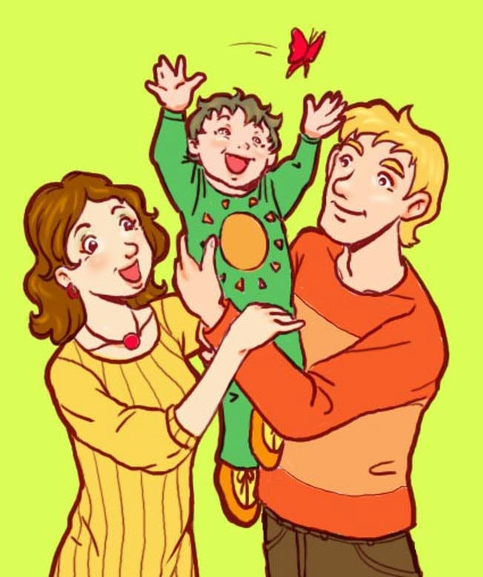
Подготовительный этап (продолжение)
Проект - это работы, планы, мероприятия и другие задачи, направленные на создание уникального продукта.
Этапы проекта:
Подготовительный
Аналитический
Основной
Рефлексивный
Конечный продукт:
Мероприятие «Семья – место,
где ценят, любят, берегут»

Slide 14
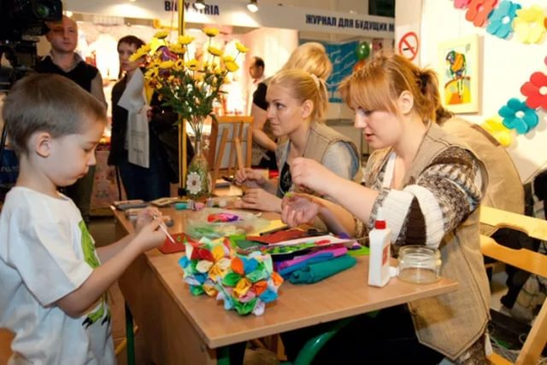
Подготовительный этап (продолжение)
Поиск информации:
1.
2.
3. Воспитатели (мастер-класс)

Slide 15
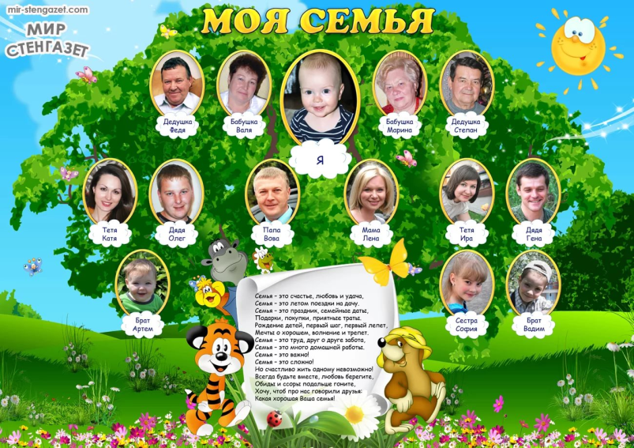
Подготовительный этап(продолжение)
Планирование совместных мероприятий в детском саду (Беседы с детьми о своей семье, родственниках., Рассказы родителей о своем детстве, о школьных годах, о семейных традициях и реликвиях, о своей профессии и т.д)
Распределение обязанностей.
-ответственные за мероприятие
- ответственные за музыку
- ответственные за сказку
- ответственные за игры
Сроки выполнения проекта: 2 месяца
Обсуждение идей по Skype, VK

Slide 16
Аналитический этап
Сбор родителей и детей с целью выбора лучшего сценария мероприятия «Семья – место, где ценят, любят, берегут»
Анализ деятельности. Обсуждение предварительных итогов и внесение изменений.
Привлечение родителей к совместной деятельности (обсуждение предстоящей работы, поиск необходимых фотографий из семейного архива, задание для детей и родителей.

Slide 17
Аналитический этап (продолжение)
Выбор ролей
Разучивание текста мероприятия
Работа над выразительностью речи
Проигрывание (репетиция) мероприятия

Slide 18
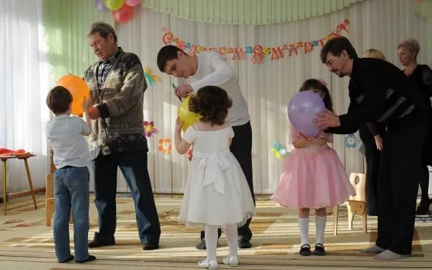
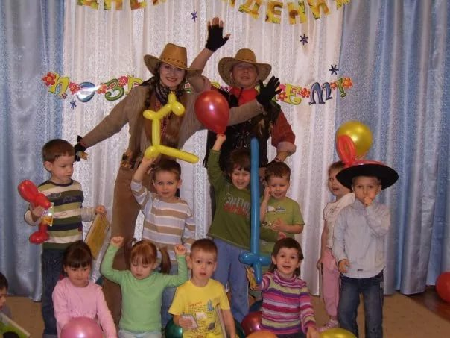
Основной этап
Приглашение в детский сад
Мероприятие «Семья – место, где ценят, любят, берегут»

Slide 19
Рефлексивный этап
Подведение итогов
Награждение участников
Собрание круглого стола для того,
чтобы родители поделились своими эмоциями по пройденным мероприятиям.

Slide 20
В семейном кругу мы с вами растем.
Основа основ – родительский дом. В семейном
кругу все корни твои. И в жизнь ты уходишь
из семьи. В семейном кругу мы жизнь создаем,
Основа основ – родительский дом.

